Slide 1


仿射变换
张 赐
Mail: educourse@163.com
CSDN博客地址
http://blog.csdn.net/zhangci226

Slide 2
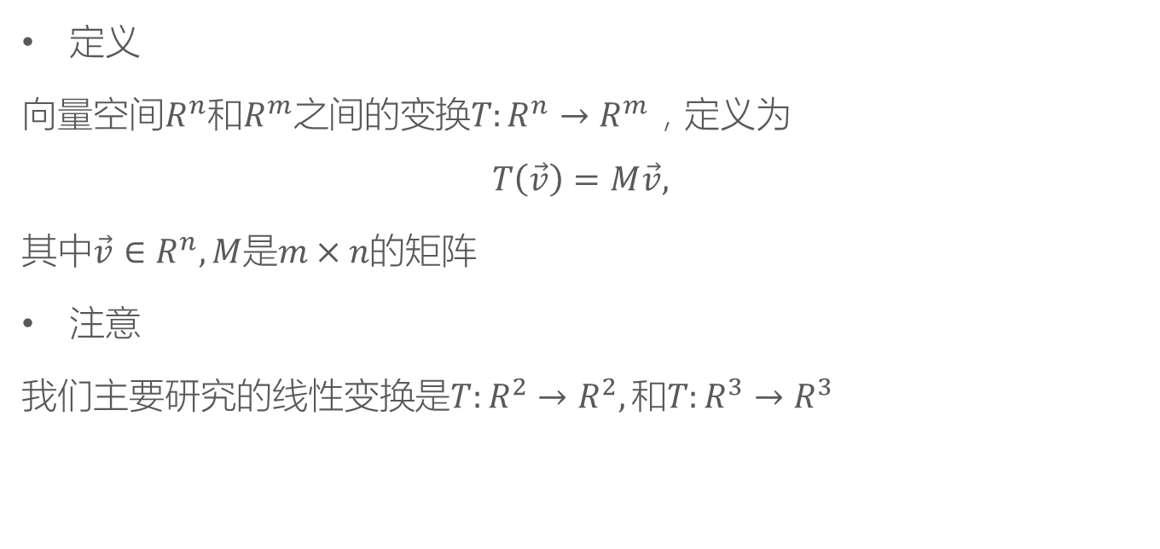
线性变换
定义
向量$空间R^{n}和R^{m}之间的变换T:R^{n}→R^{m}，$定义为
$$T\left(\vec{v}\right)=M\vec{v},$$
其中$\vec{v}∈R^{n}, M是m×n的矩阵$
注意
我们主要研究的线性变换是$T:R^{2}→R^{2},和T:R^{3}→R^{3}$

Slide 3
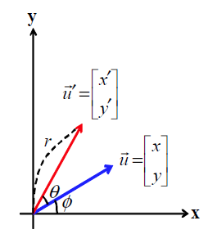
2D空间中的线性变换
2D旋转（Rotating）

Slide 4

2D空间中的线性变换
2D旋转（Rotating）
$$\left\{\begin{matrix}x^{′}=rcos\left(φ+θ\right)=rcosφcosθ−rsinφsinθ=xcosθ−ysinθ \\ y^{′}=rsin\left(φ+θ\right)=rsinφcosθ−rcosφsinθ=ycosθ+xsinθ\end{matrix}\right.$$

Slide 5
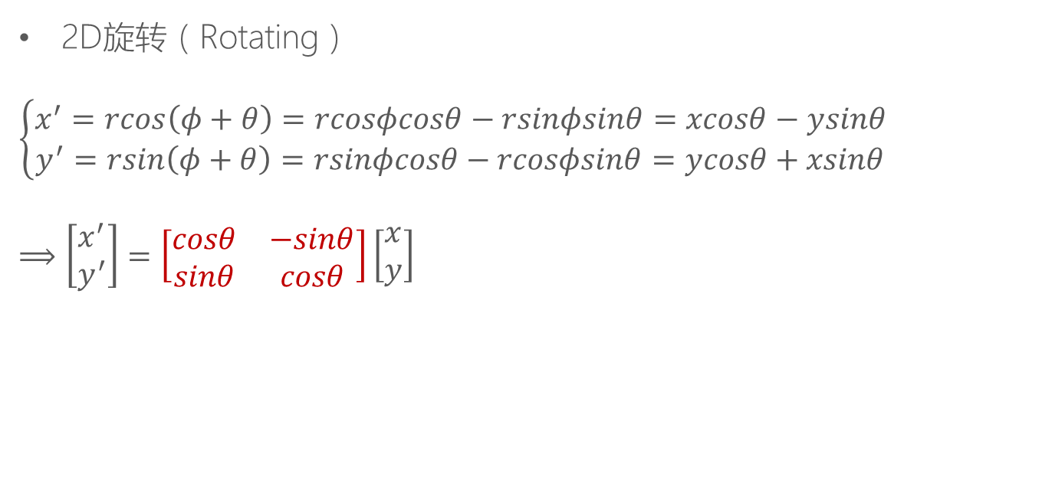
2D空间中的线性变换
2D旋转（Rotating）
$$\left\{\begin{matrix}x^{′}=rcos\left(φ+θ\right)=rcosφcosθ−rsinφsinθ=xcosθ−ysinθ \\ y^{′}=rsin\left(φ+θ\right)=rsinφcosθ−rcosφsinθ=ycosθ+xsinθ\end{matrix}\right.$$
$$⟹\left[\begin{matrix}x^{′} \\ y^{′}\end{matrix}\right]=\left[\begin{matrix}cosθ & −sinθ \\ sinθ & cosθ\end{matrix}\right]\left[\begin{matrix}x \\ y\end{matrix}\right]$$

Slide 6
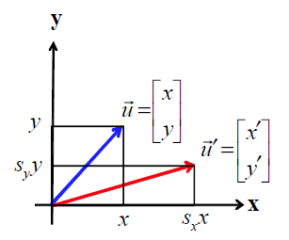
2D空间中的线性变换
2D缩放（Scaling）

Slide 7

2D空间中的线性变换
2D缩放（Scaling）
$$\left\{\begin{matrix}x^{′}=s_{x}x \\ y^{′}=s_{y}y\end{matrix}\right.$$

Slide 8

2D空间中的线性变换
2D缩放（Scaling）
$$\left\{\begin{matrix}x^{′}=s_{x}x \\ y^{′}=s_{y}y\end{matrix}\right.⟹\left[\begin{matrix}x^{′} \\ y^{′}\end{matrix}\right]=\left[\begin{matrix}s_{x} & 0 \\ 0 & s_{y}\end{matrix}\right]\left[\begin{matrix}x \\ y\end{matrix}\right]$$

Slide 9
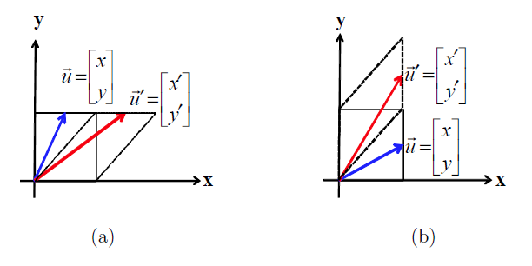
2D空间中的线性变换
2D斜切（Shearing）

Slide 10

2D空间中的线性变换
2D斜切（Shearing）
$$(a)\left\{\begin{matrix}x^{′}=x+{sh}_{x}y \\ y^{′}=y\end{matrix}\right.⟹\left[\begin{matrix}x^{′} \\ y^{′}\end{matrix}\right]=\left[\begin{matrix}1 & {sh}_{x} \\ 0 & 1\end{matrix}\right]\left[\begin{matrix}x \\ y\end{matrix}\right]$$

Slide 11

2D空间中的线性变换
2D斜切（Shearing）
$$(a)\left\{\begin{matrix}x^{′}=x+{sh}_{x}y \\ y^{′}=y\end{matrix}\right.⟹\left[\begin{matrix}x^{′} \\ y^{′}\end{matrix}\right]=\left[\begin{matrix}1 & {sh}_{x} \\ 0 & 1\end{matrix}\right]\left[\begin{matrix}x \\ y\end{matrix}\right]$$
$$(b)\left\{\begin{matrix}x^{′}=x \\ y^{′}=y+{sh}_{y}x\end{matrix}\right.⟹\left[\begin{matrix}x^{′} \\ y^{′}\end{matrix}\right]=\left[\begin{matrix}1 & 0 \\ {sh}_{y} & 1\end{matrix}\right]\left[\begin{matrix}x \\ y\end{matrix}\right]$$

Slide 12
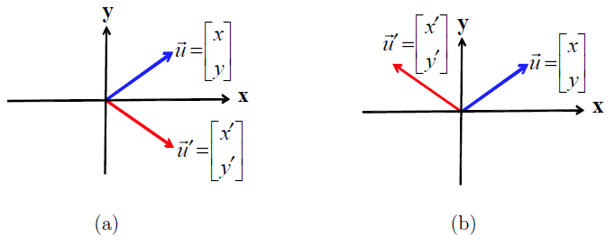
2D空间中的线性变换
2D反射（Reflection）

Slide 13

2D空间中的线性变换
2D反射（Reflection）
$$(a)\left\{\begin{matrix}x^{′}=x \\ y^{′}=−y\end{matrix}\right.⟹\left[\begin{matrix}x^{′} \\ y^{′}\end{matrix}\right]=\left[\begin{matrix}1 & 0 \\ 0 & −1\end{matrix}\right]\left[\begin{matrix}x \\ y\end{matrix}\right]$$
$$(b)\left\{\begin{matrix}x^{′}=−x \\ y^{′}=y\end{matrix}\right.⟹\left[\begin{matrix}x^{′} \\ y^{′}\end{matrix}\right]=\left[\begin{matrix}−1 & 0 \\ 0 & 1\end{matrix}\right]\left[\begin{matrix}x \\ y\end{matrix}\right]$$

Slide 14
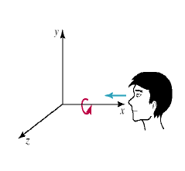
3D空间中的线性变换
3D旋转（Rotating）:X轴
$$\left\{\begin{matrix}x^{′}=x \\ y^{′}=ycosθ−zsinθ \\ z^{′}=ysinθ+zcosθ\end{matrix}\right.⟹\left[\begin{matrix}x^{′} \\ y^{′} \\ z′\end{matrix}\right]=\left[\begin{matrix}1 & 0 & 0 \\ 0 & cosθ & −sinθ \\ 0 & sinθ & cosθ\end{matrix}\right]\left[\begin{matrix}x \\ y \\ z\end{matrix}\right]$$

Slide 15
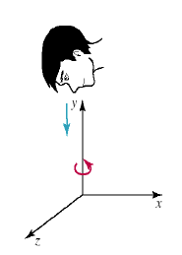
3D空间中的线性变换
3D旋转（Rotating）:Y轴
$$\left\{\begin{matrix}x^{′}=xcosθ+zsinθ \\ y^{′}=y \\ z^{′}=−xsinθ+zcosθ\end{matrix}\right.⟹\left[\begin{matrix}x^{′} \\ y^{′} \\ z′\end{matrix}\right]=\left[\begin{matrix}cosθ & 0 & sinθ \\ 0 & 1 & 0 \\ −sinθ & 0 & cosθ\end{matrix}\right]\left[\begin{matrix}x \\ y \\ z\end{matrix}\right]$$

Slide 16
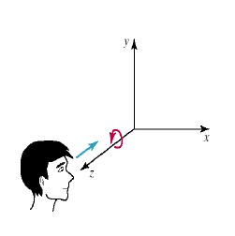
3D空间中的线性变换
3D旋转（Rotating）:Z轴
$$\left\{\begin{matrix}x^{′}=xcosθ−ysinθ \\ y^{′}=xsinθ+ycosθ \\ z^{′}=z\end{matrix}\right.⟹\left[\begin{matrix}x^{′} \\ y^{′} \\ z′\end{matrix}\right]=\left[\begin{matrix}cosθ & −sinθ & 0 \\ sinθ & cosθ & 0 \\ 0 & 0 & 1\end{matrix}\right]\left[\begin{matrix}x \\ y \\ z\end{matrix}\right]$$

Slide 17
3D空间中的线性变换
3D缩放（Scaling）
$$\left\{\begin{matrix}x^{′}=s_{x}x \\ y^{′}=s_{y}y \\ z^{′}=s_{z}z\end{matrix}\right.⟹\left[\begin{matrix}x^{′} \\ y^{′} \\ z′\end{matrix}\right]=\left[\begin{matrix}s_{x} & 0 & 0 \\ 0 & s_{y} & 0 \\ 0 & 0 & s_{z}\end{matrix}\right]\left[\begin{matrix}x \\ y \\ z\end{matrix}\right]$$

Slide 18
3D空间中的线性变换
3D反射（Reflection）
$$\left[\begin{matrix}1 & 0 & 0 \\ 0 & 1 & 0 \\ 0 & 0 & −1\end{matrix}\right]$$
XY平面
$$\left[\begin{matrix}1 & 0 & 0 \\ 0 & −1 & 0 \\ 0 & 0 & 1\end{matrix}\right]$$
ZX平面
$$\left[\begin{matrix}−1 & 0 & 0 \\ 0 & 1 & 0 \\ 0 & 0 & 1\end{matrix}\right]$$
YZ平面

Slide 19
THANKS
本课程由 张赐 提供
CSDN网站：www.csdn.net
企业服务：http://ems.csdn.net/
人才服务：http://job.csdn.net/
CTO俱乐部：http://cto.csdn.net/
高校俱乐部：http://student.csdn.net/
程序员杂志：http://programmer.csdn.net/
CODE平台：https://code.csdn.net/
项目外包：http://www.csto.com/
CSDN博客：http://blog.csdn.net/
CSDN论坛：http://bbs.csdn.net/
CSDN下载：http://download.csdn.net/

